Slide 1
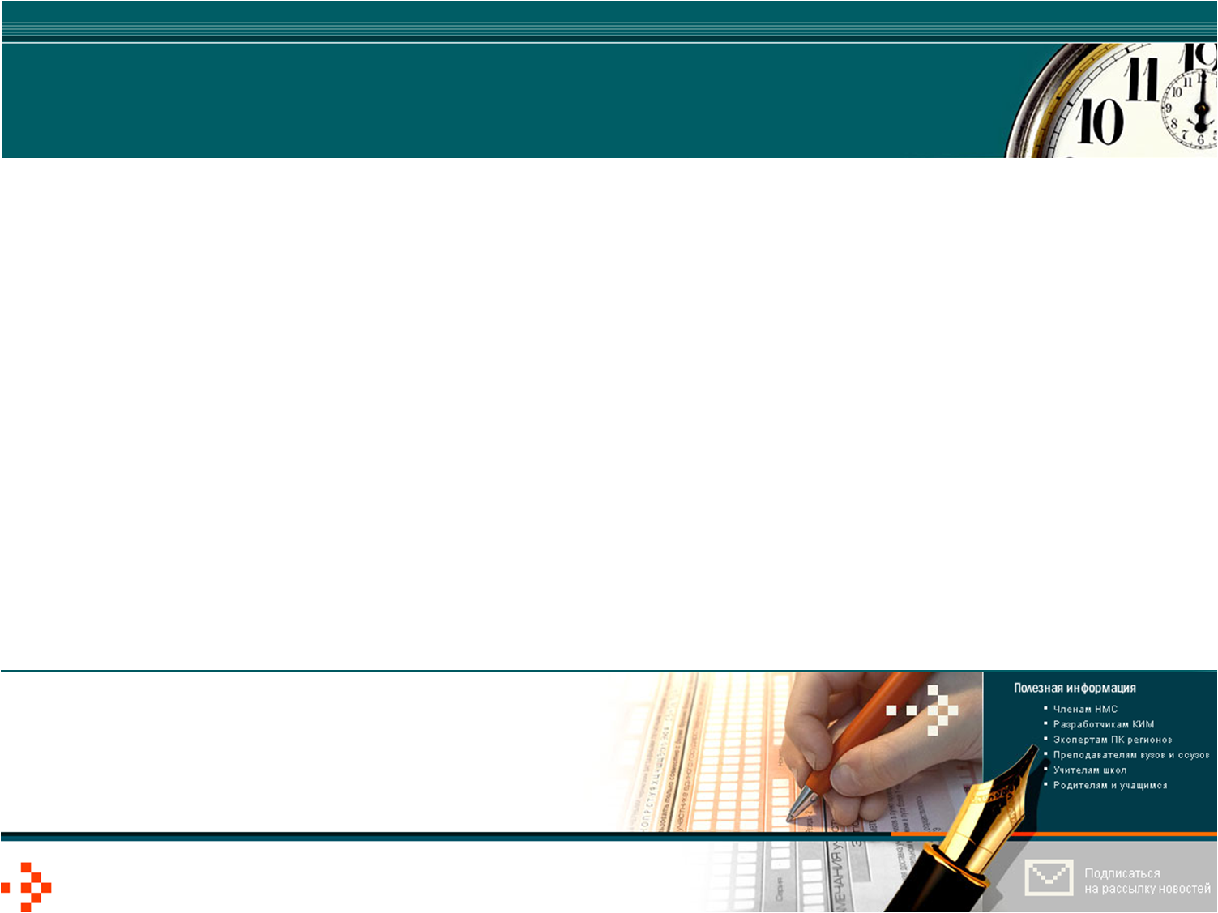
Решение заданий
В3 площади многоугольников по материалам открытого банка задач ЕГЭ по математике 2013 года http://mathege.ru/or/ege/Main.html
учитель математики Е.Ю. Семёнова

Slide 2
Площадь прямоугольного треугольника
Пусть а и b − катеты прямоугольного треугольника, c – гипотенуза, h – высота, проведенная из вершины прямого угла на гипотенузу, S − его площадь.
Тогда справедливы формулы:
1
1
S = ab
S = ch
2
2
a
h
b
c

Slide 3
Площадь произвольного треугольника
Пусть а − сторона треугольника, h_{а} – высота, проведенная к этой стороне, S − его площадь.
Тогда справедлива формула:
1
S = ah_{a}
2
h_{a}
h_{a}
a
a

Slide 4
Площадь параллелограмма
Пусть а − сторона параллелограмма, h_{а} – высота, проведенная к этой стороне, S − его площадь.
Тогда справедлива формула:
S = ah_{a}
h_{a}
h_{a}
a
a

Slide 5
Площадь трапеции
Пусть а и b − основания трапеции, h – высота,
S − площадь трапеции.
Тогда справедлива формула:
a + b
S = h
2
a
a
h
h
b
b

Slide 6
Задания открытого банка задач
1. Найдите площадь треугольника, изображенного на клетчатой бумаге с размером клетки 1см×1см. Ответ дайте в квадратных сантиметрах.
3
Решение:
7
1см
Ответ: 10,5.

Slide 7
Задания открытого банка задач
2. Найдите площадь треугольника, изображенного на клетчатой бумаге с размером клетки 1см×1см. Ответ дайте в квадратных сантиметрах.
Решение:
h_{a}
4
1см
8
Ответ: 16.

Slide 8
Задания открытого банка задач
3. Найдите площадь треугольника, изображенного на клетчатой бумаге с размером клетки 1см×1см. Ответ дайте в квадратных сантиметрах.
Решение:
3
h_{a}
1см
8
Ответ: 12.

Slide 9
Задания открытого банка задач
4. Найдите площадь треугольника, изображенного на клетчатой бумаге с размером клетки 1см×1см. Ответ дайте в квадратных сантиметрах.
Решение:
1см
4
h_{a}
6
Ответ: 12.

Slide 10
Задания открытого банка задач
5. Найдите площадь треугольника, изображенного на клетчатой бумаге с размером клетки 1см×1см. Ответ дайте в квадратных сантиметрах.
Решение:
1см
3
h_{a}
8
Ответ: 12.

Slide 11
Задания открытого банка задач
6. Найдите площадь ромба, изображенного на клетчатой бумаге с размером клетки 1см×1см. Ответ дайте в квадратных сантиметрах.
Решение:
4
8
1см
Ответ: 16.

Slide 12
Задания открытого банка задач
7. Найдите площадь четырехугольника, изображенного на клетчатой бумаге с размером клетки 1см×1см. Ответ дайте в квадратных сантиметрах.
Решение:
4
3
5
1см
Ответ: 17,5.

Slide 13
Задания открытого банка задач
8. Найдите площадь четырехугольника, изображенного на клетчатой бумаге с размером клетки 1см×1см. Ответ дайте в квадратных сантиметрах.
8
Решение:
4
6
1см
Ответ: 8.

Slide 14
Задания открытого банка задач
9. Найдите площадь трапеции, изображенной на клетчатой бумаге с размером клетки 1см×1см. Ответ дайте в квадратных сантиметрах.
8
Решение:
5
1см
4
Ответ: 30.

Slide 15
Задания открытого банка задач
10. Найдите площадь трапеции, изображенной на клетчатой бумаге с размером клетки 1см×1см. Ответ дайте в квадратных сантиметрах.
8
Решение:
2
7
1см
Ответ: 36.

Slide 16
Задания открытого банка задач
11. Найдите площадь параллелограмма, изображенного на клетчатой бумаге с размером клетки 1см×1см. Ответ дайте в квадратных сантиметрах.
Решение:
7
1см
4
Ответ: 28.

Slide 17
Используемые материалы
http://mathege.ru/or/ege/Main.html − Материалы открытого банка заданий по математике 2013 года

